Slide 2
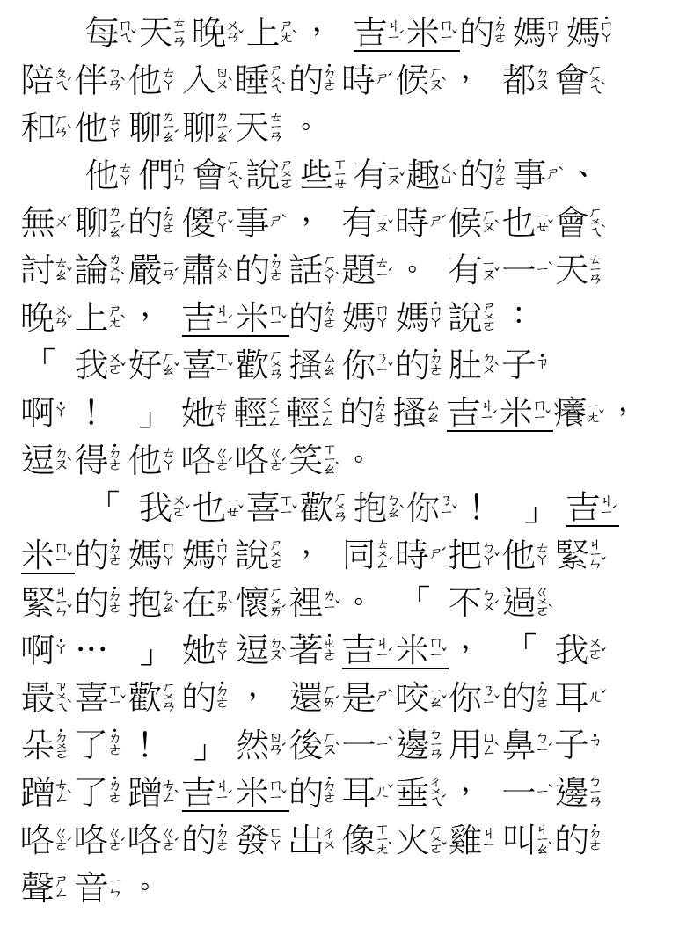

Slide 3
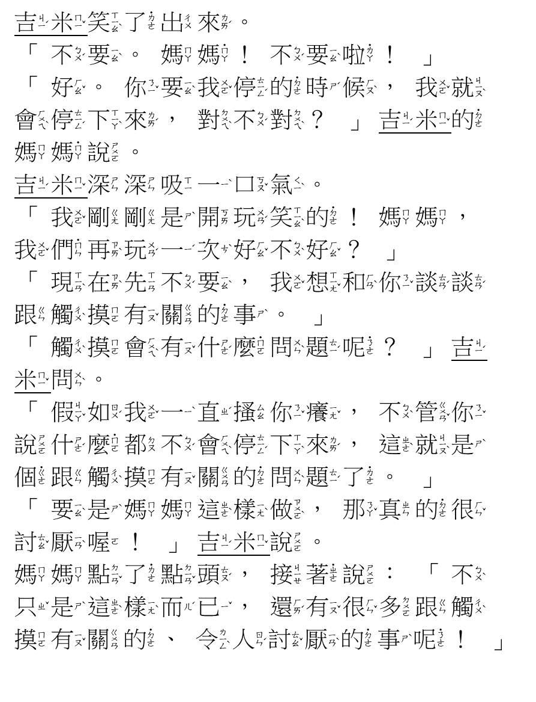

Slide 4
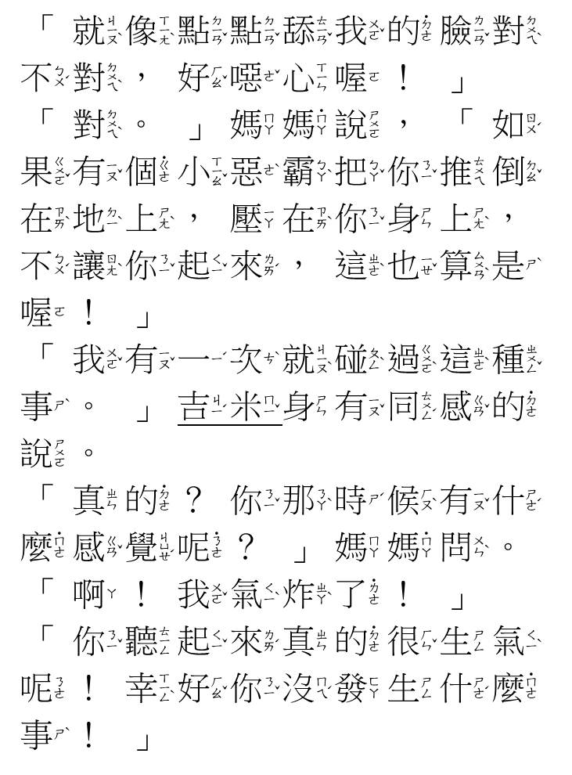

Slide 5
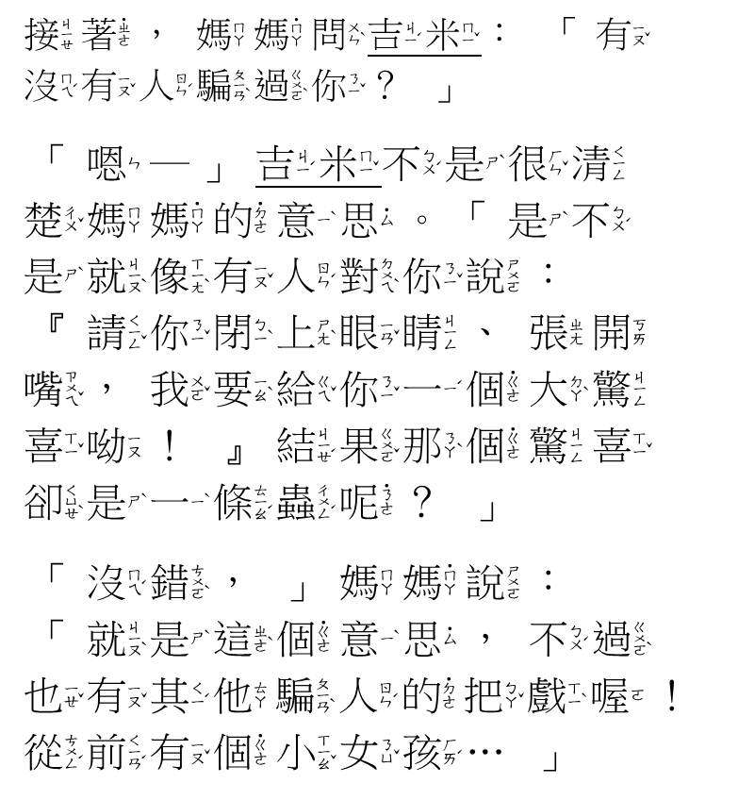

Slide 6
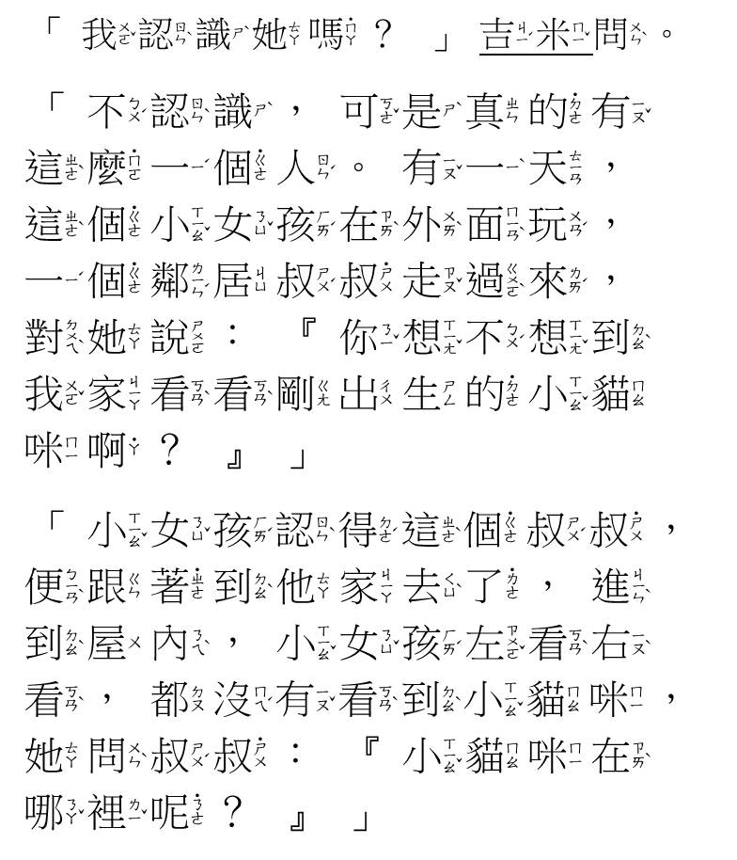

Slide 7
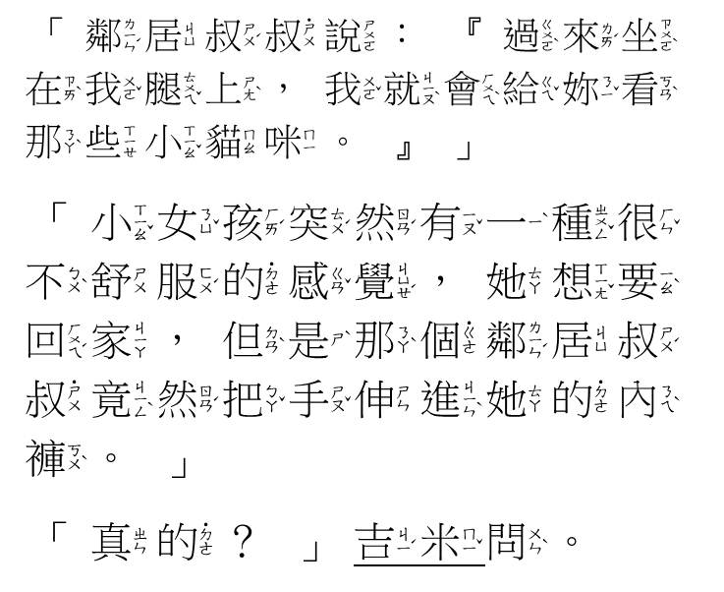

Slide 8
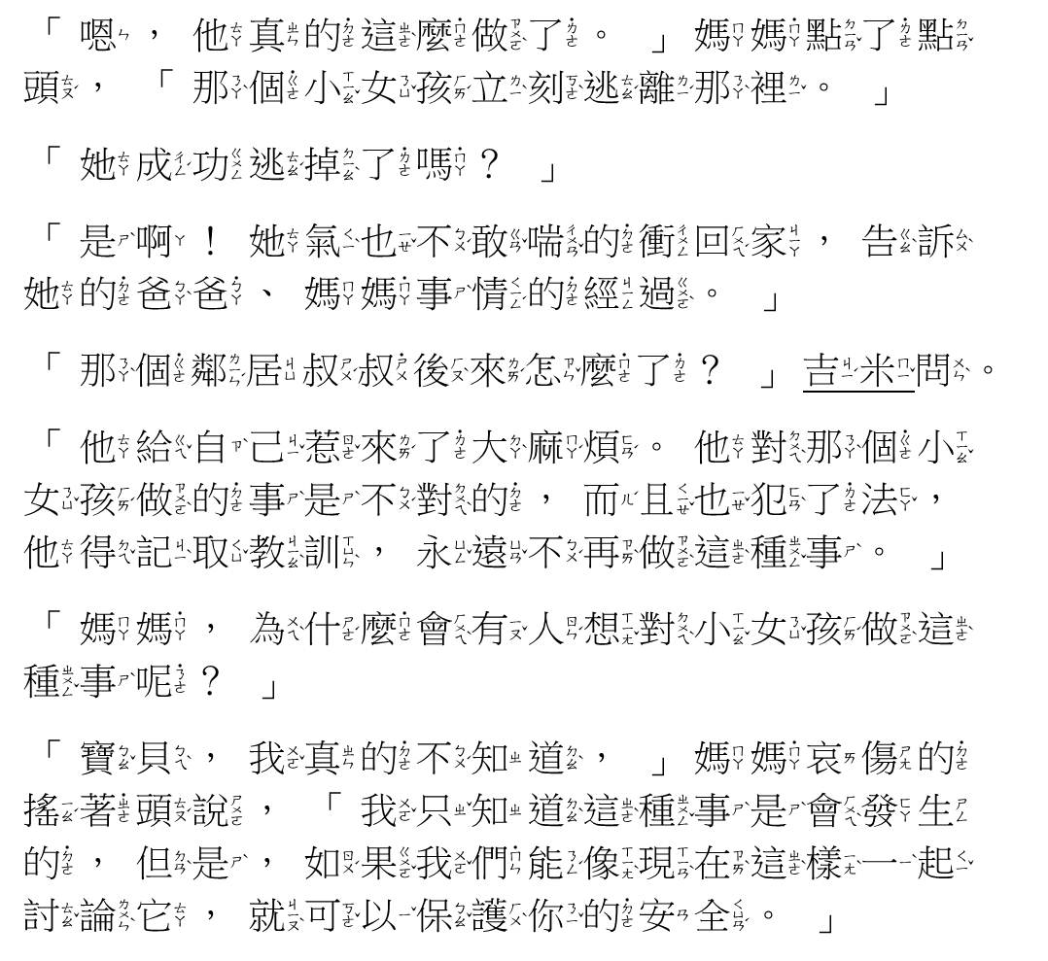

Slide 9
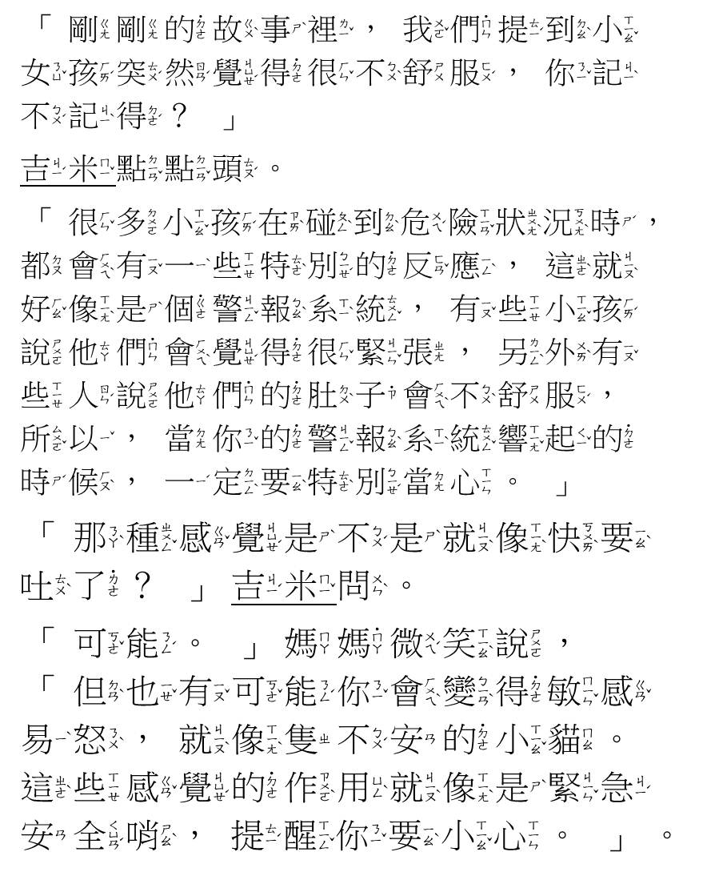
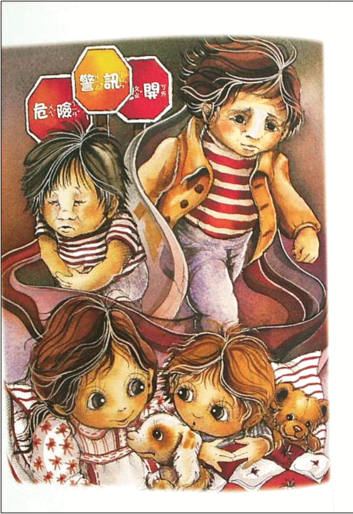

Slide 10
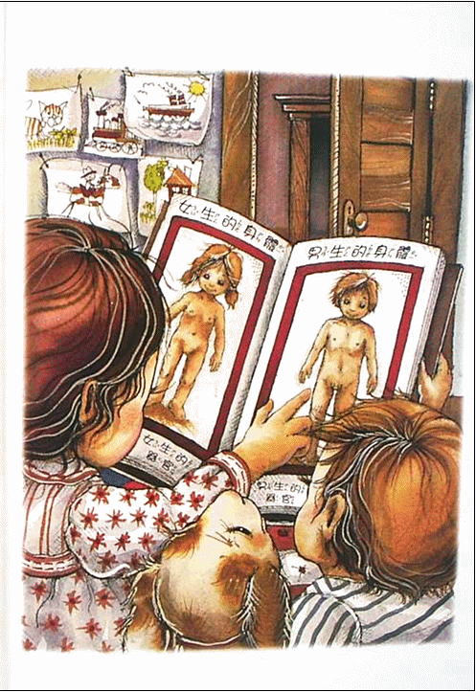
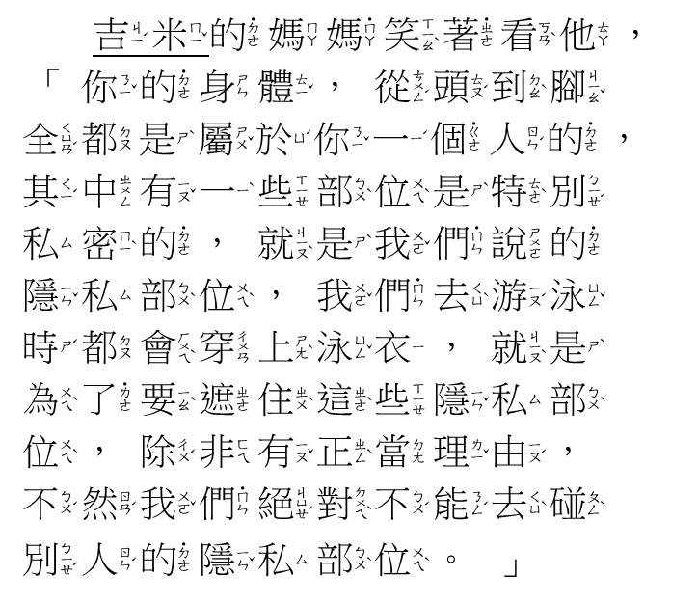

Slide 11
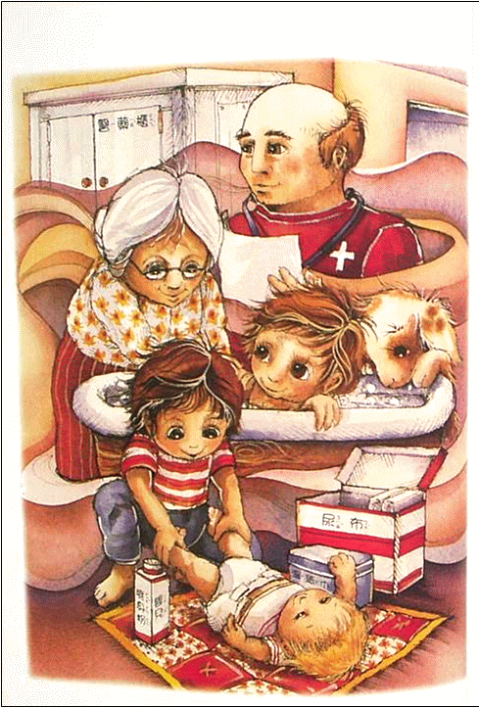
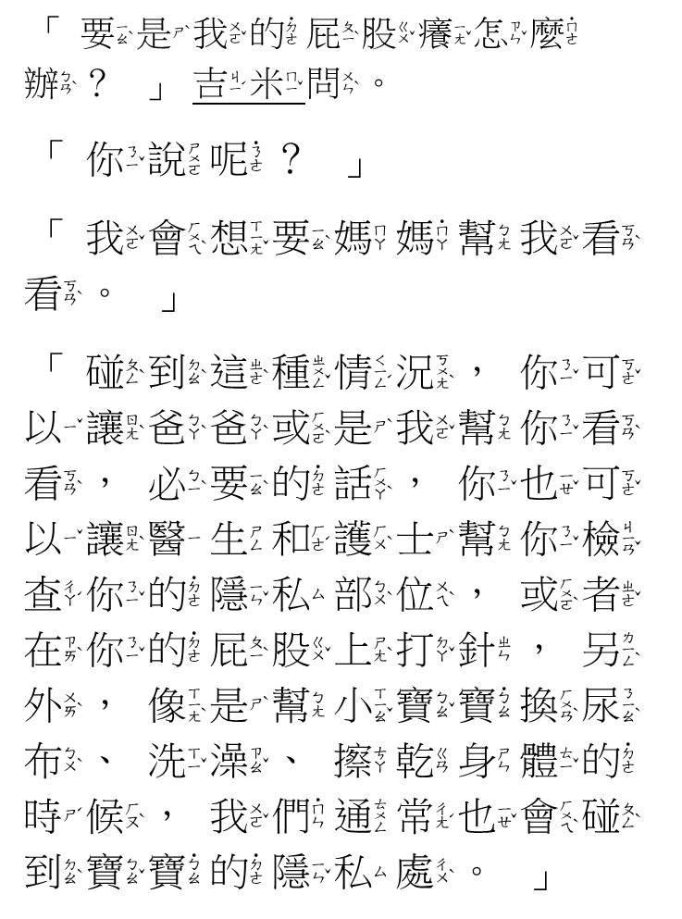

Slide 12
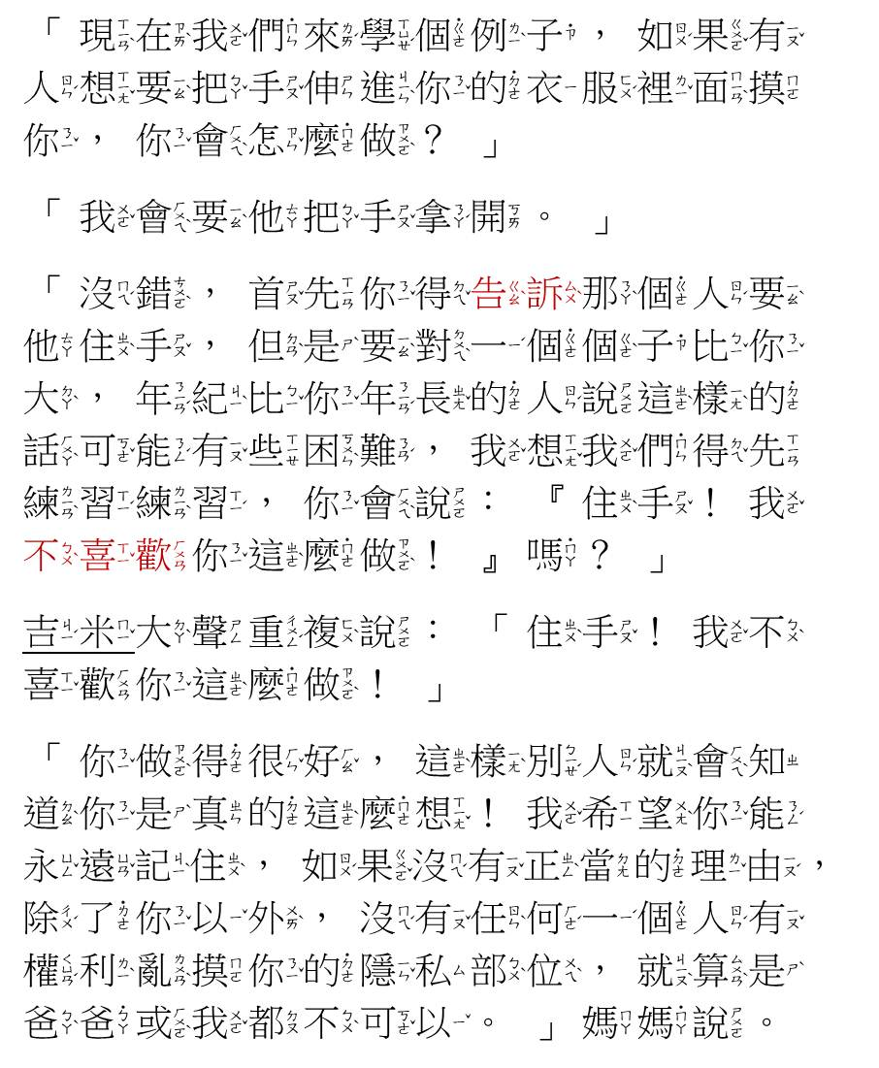

Slide 13
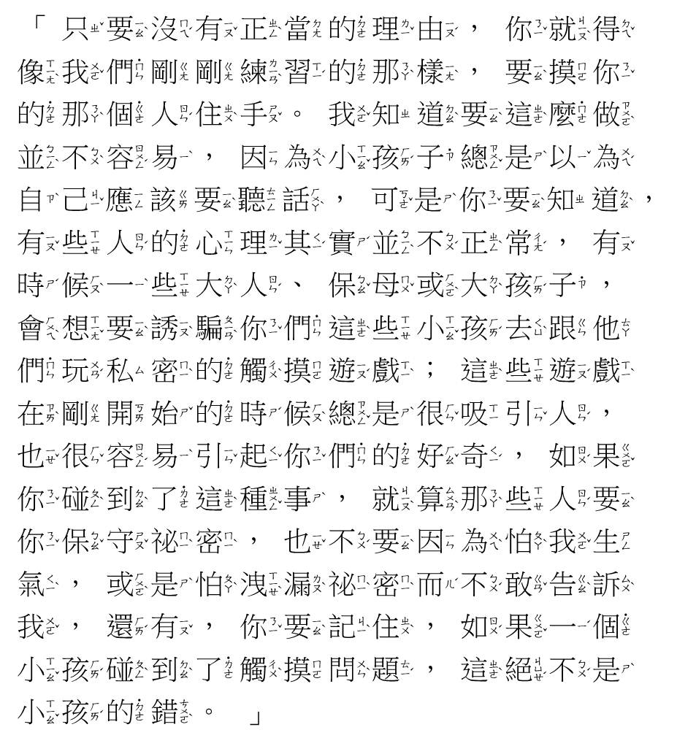

Slide 14
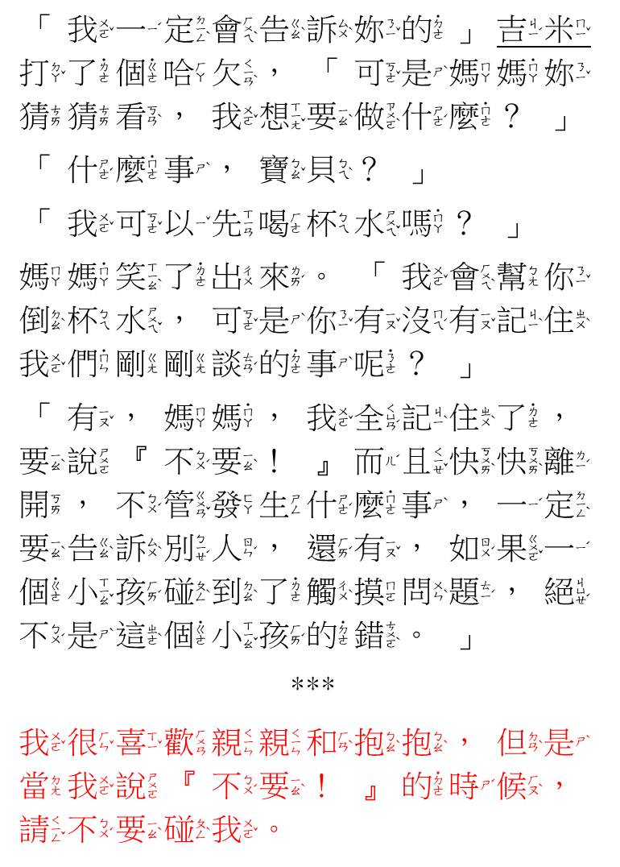

Slide 15
Q & A
Q：如果去公園玩有一個叔叔/阿姨拿糖果給你怎麼辦？要說甚麼？
A：我爸爸、媽媽說不可以亂拿別人的東西吃，謝謝！我不可以拿。
Q：如果在馬路上遇到不認識的叔叔一直跟著你怎麼辦？可以跑去哪裡求救？
A：跑去找爸爸、媽媽、老師或警察、也可以找商店老闆幫忙。
Q：當有人摸你讓你感覺不舒服時，你可以怎麼作 ?
A：不論是認識或不認識的人摸你，讓你感覺不舒服時，你可以大聲的說：”不可以””我不喜歡妳摸我，我感覺不舒服”，也可以推開他並跑到大人身邊。記得，最重要是要勇敢告訴大人你遇到的困難，讓大人來幫助你。我們也可以打電話”110”報警或婦幼專線113”，請警察幫助我們。

Slide 16
認知：
1.認識身體需要保護的重要部位，學習尊重愛惜自己及別人的身體。
2.學習拒絕別人接觸自己的身體。培養勇敢說「不」的勇氣、說「不可以摸我」、「我不喜歡你摸我」 。
3.當你感覺不舒服的警報系統響起時，一定要特別當心，盡速離開現場。
4.不隨意接受陌生人的邀約。
5.學習拒絕陌生人給的好處。

